Slide 1



КОРОЛЕВСТВО SWORD
ИГРАЙ, РАБОТАЙ, ВЫИГРЫВАЙ

Slide 2
СТРУКТУРА ПРЕЗЕНТАЦИИ
ДОБРО ПОЖАЛОВАТЬ
ДЕМОНСТРАЦИЯ
ОПИСАНИЕ ПРОЕКТА
ОТВЕТЫ НА ВОПРОСЫ
ОСНОВНАЯ ЧАСТЬ
ВВЕДЕНИЕ
ДЕМОНСТРАЦИЯ ПРОЕКТА
ИГРОВАЯ МЕХАНИКА
СОРЕВНОВАНИЕ
РЕЗЮМИРОВАНИЕ ПРОЕКТА
КОМАНДЫ
ЗАДАЧИ
НАГРАДЫ

Slide 3
ДОБРО ПОЖАЛОВАТЬ
Королевство Sword сочетает в себе управление задачами и игровую механику, мотивируя сотрудников достигать новых высот.

Slide 4


ОПИСАНИЕ ПРОЕКТА
ИГРОВАЯ МЕХАНИКА
СОРЕВНОВАНИЕ
Выполняя задачи, пользователи зарабатывают опыт (XP) и монеты, которые можно потратить в
"Лавке Артефактов"
Команды соревнуются в рейтингах, а каждый участник стремится к вершинам своего уровня и опыта

Slide 5
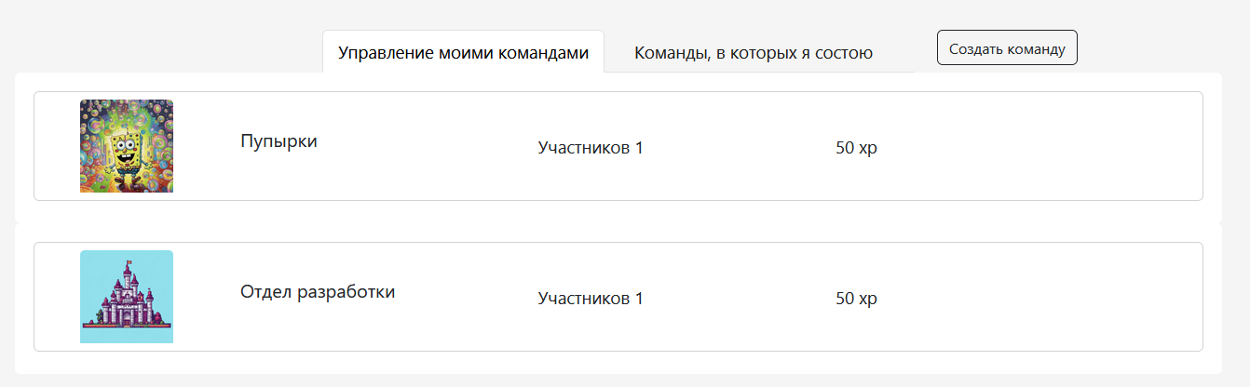
КОМАНДЫ

Slide 6
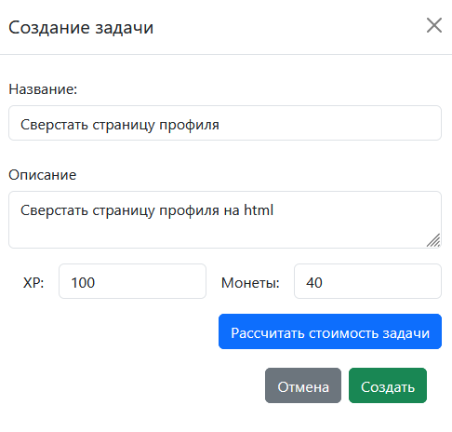
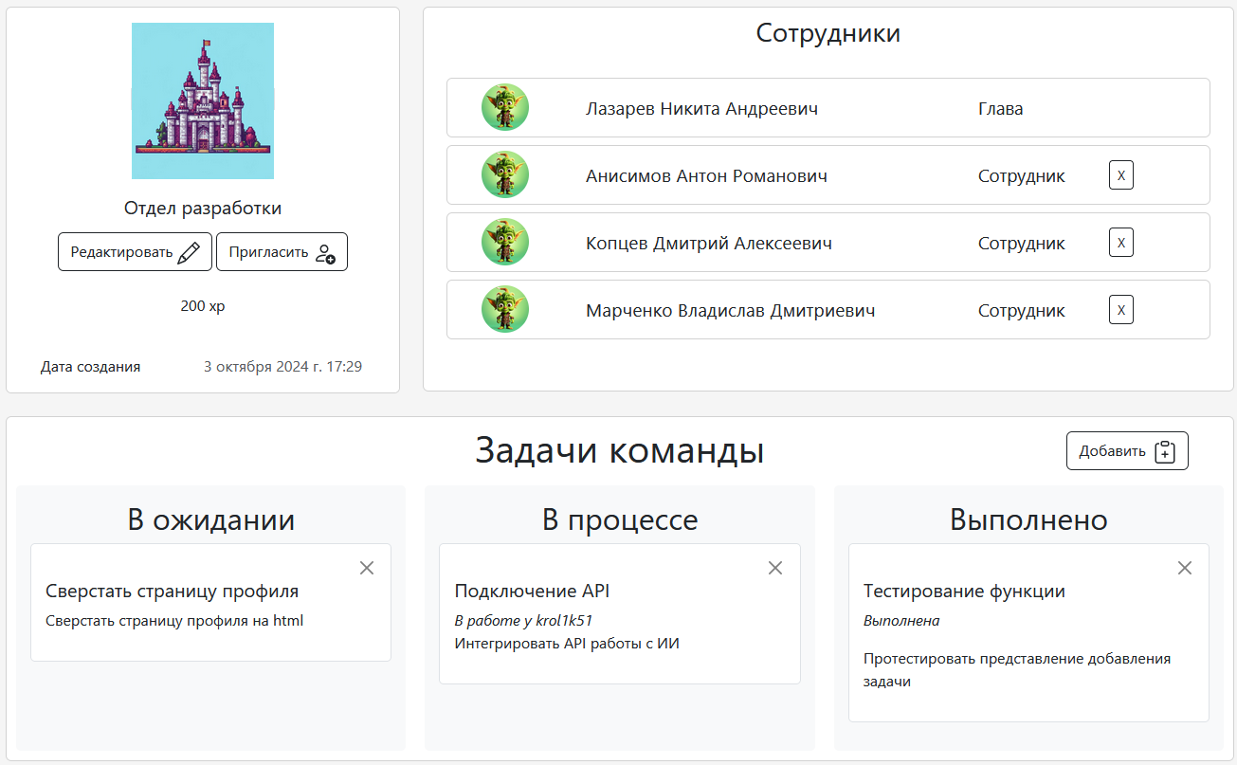
ЗАДАЧИ

Slide 7
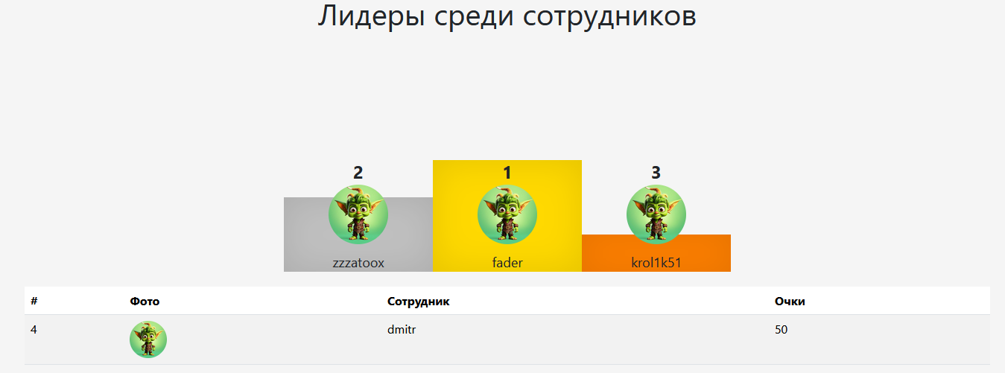
РЕЙТИНГИ

Slide 8
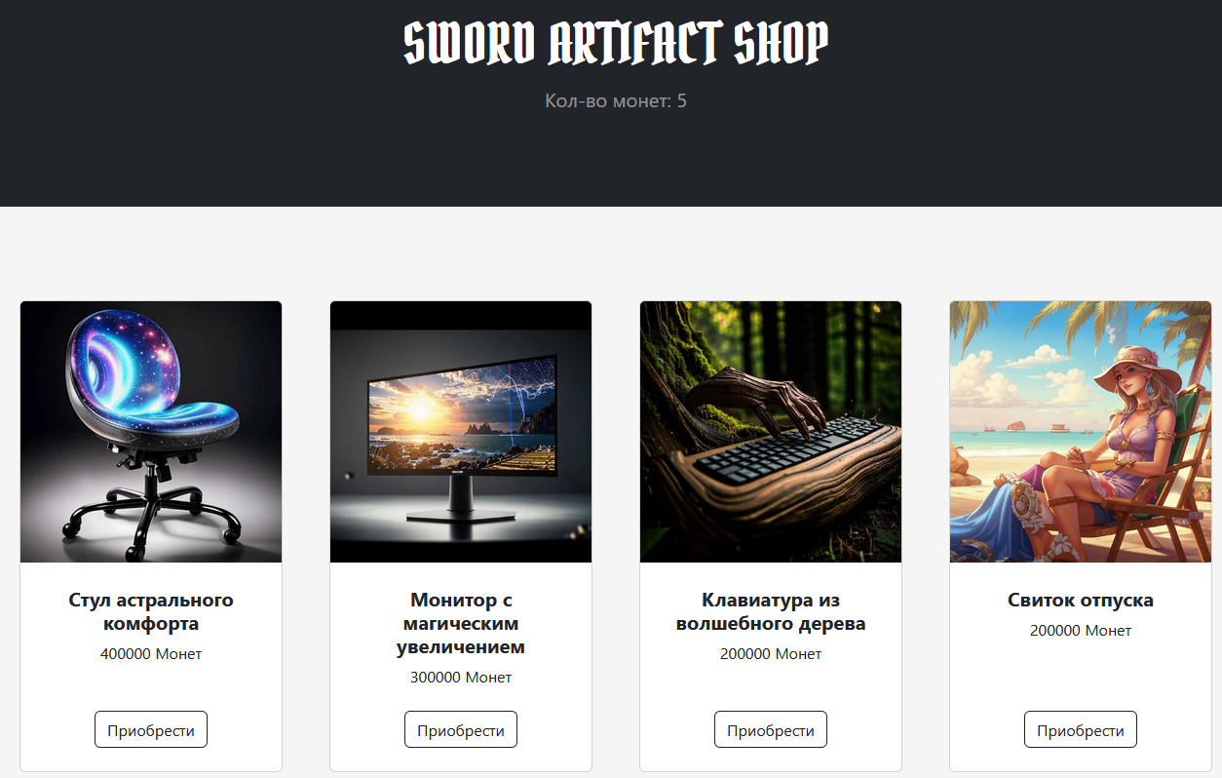
ЛАВКА АРТЕФАКТОВ

Slide 9
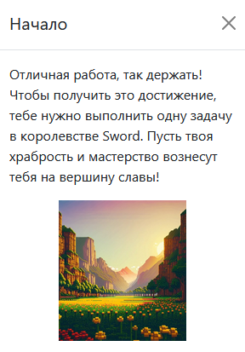
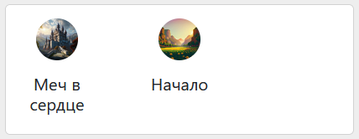
СИСТЕМА ДОСТИЖЕНИЙ

Slide 10
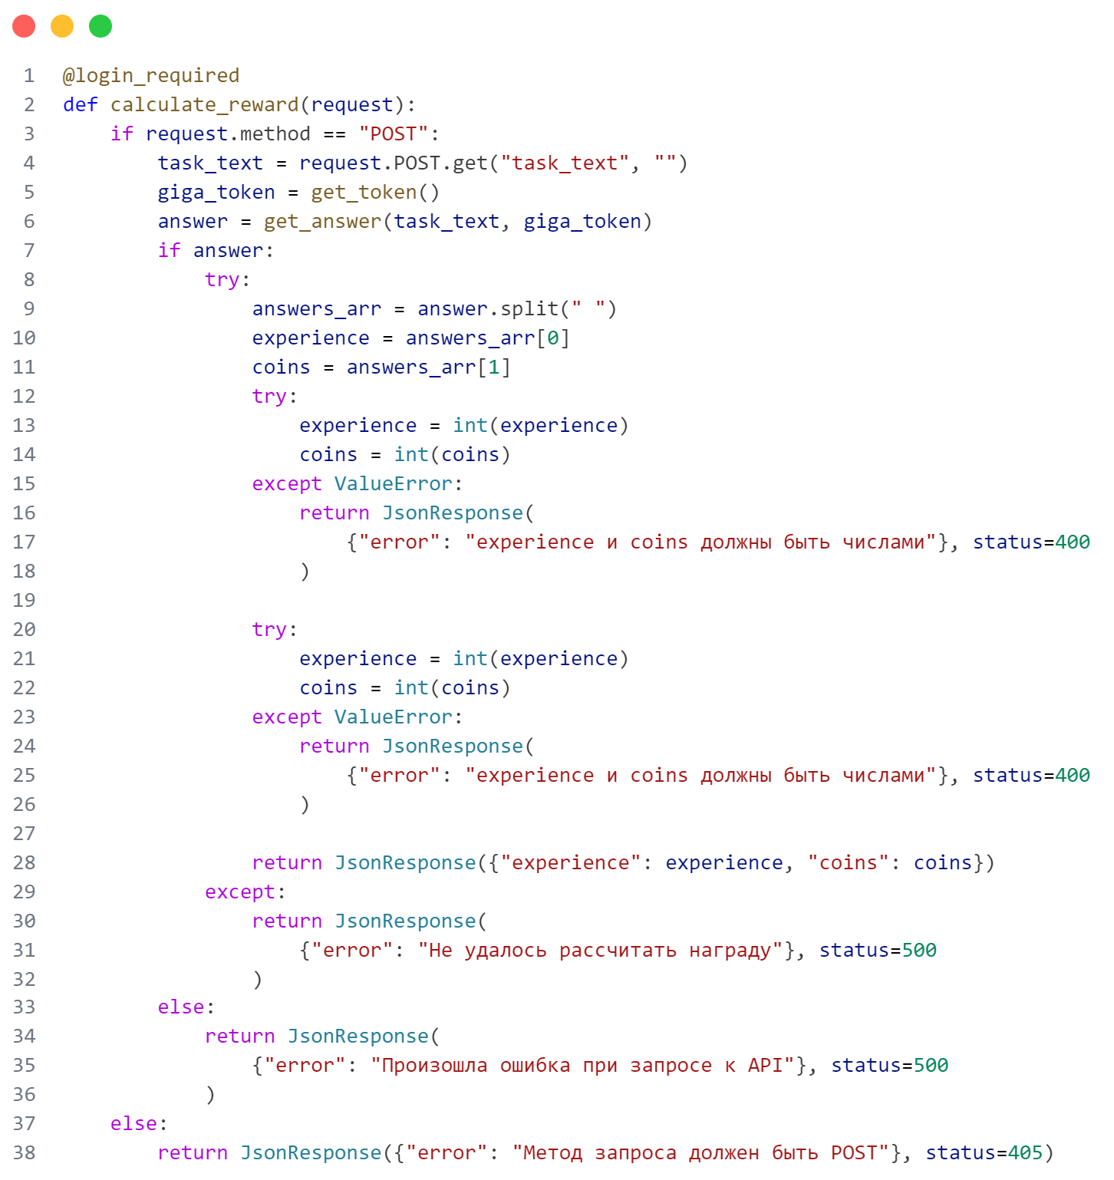
ИНТЕГРАЦИЯ “ИИ”

Slide 11


ДЕМОНСТРАЦИЯ
ПРОЕКТА

Slide 12
Благодарим за внимание!
МЫ ВЕРИМ, ЧТО КОРОЛЕВСТВО SWORD ИЗМЕНИТ ВАШЕ ПРЕДСТАВЛЕНИЕ О РАБОТЕ В КОМАНДЕ
ГОТОВЫ ОТВЕТИТЬ НА ВАШИ ВОПРОСЫ

